Slide 1

Retrospektivní antropologie
ESF II projekt Západočeské univerzity v Plzni
reg. č. CZ.02.2.69/0.0/0.0/18_056/0013239
Úvod do bioarcheologie
Anna Pankowská
LS 2018/2019

Slide 2
Co je bioarcheologie
Bioarcheologický model
Ukazatele stresu
Strava
Migrace
Aktivita
Nové trendy: bioarcheologie individuality, péče, násilí atd.

Slide 3
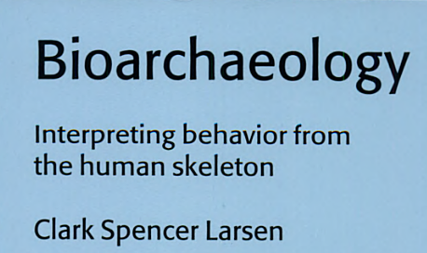

1.
2.
Retrospektivní věda (subdisciplína antropologie) studující lidské chování na základě výzkumu lidských pozůstatků z archeologických nalezišť (z archeologického kontextu). Interdisciplinární přístup.
MEDICÍNA
ETNOLOGIE
ANALYTICKÁ CHEMIE
ARCHEOLOGIE
STATISTIKA A DEMOGRAFIE
MOLEKULÁRNÍ BIOLOGIE

Slide 4
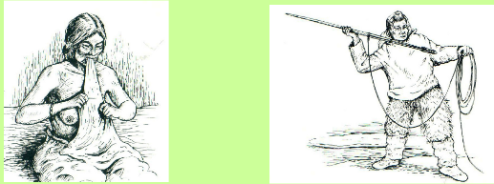
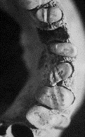
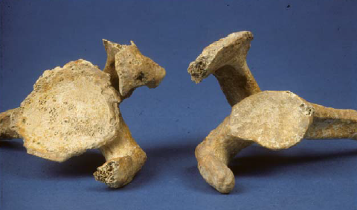
Biokulturní perspektiva
Jak prostředí a kultura ovlivní člověka a jakou stopu zanechá na lidských pozůstatcích a nálezovém kontextu = jaké jsou limity lidské adaptace?

Slide 5
Termín „Bioarcheologie“ poprvé použil britský archeolog Grahame Clark ve spojení s biologickým materiálem z archeologických lokalit obecně (1972).
Postupně se termín a věda odlišuje v rámci amerického a evropského pojetí.
Americké pojetí: věda o lidských kosterních ostatcích (v Evropě též nazývaná osteoarcheologie).
Evropské pojetí: veškerý archeologický materiál biologického původu.

Slide 6
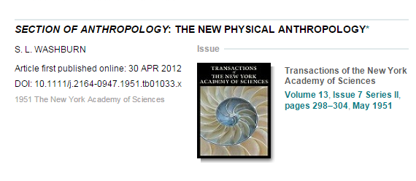
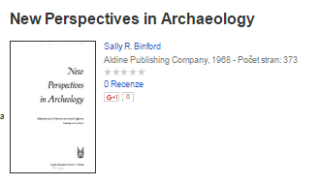
Americké pojetí
Formuje se v sedmdesátých letech 20. století, kdy Jane Buikstra prezentovala svůj příspěvek: “Biocultural Dimensions of Archeological Study: A Regional Perspective” (Buikstra, Beck, 2006) na 11th annual meeting of the Southern Anthropological Society.
Tento příspěvek znamenal výraznější posun v chápání antropologie jako popisné kategorizující disciplíny k disciplíně, která se snaží rekonstruovat chování minulých populací na základě analýzy kostní a zubní tkáně.

Slide 7
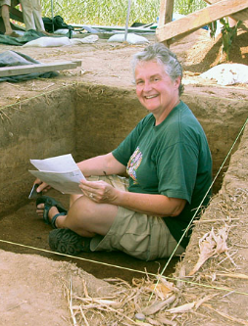
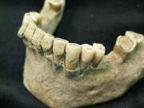
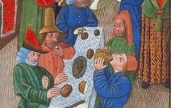
Jane Buikstra (1977) – „Biocultural dimensions of archeological study: a regional perspective“
Bioarcheologie definována jako multidisciplinární věda integrující humánní osteologii s dalšími obory pro výzkum:
  1) pohřbívání a sociální organizace
  2) denní aktivity a dělba práce
  3) odhady velikosti populace a její skladba
  4) pohyby populací a genetická příbuznost
  5) strava a nemoci

Slide 8
Proč se americké pojetí liší od britského v zacílení jen na člověka?
Důvody:
  silný americký „four-field“ přístup umožňující bioarcheologům integrovat mimo biologických poznatků i poznatky lingvistické, archeologické a kulturologické;
  multietnická podstata Spojených států (zájem o původ jednotlivých skupin); relativně neprozkoumaný archeologický záznam s velkým potenciálem pro multidisciplinární spolupráci.

Slide 9
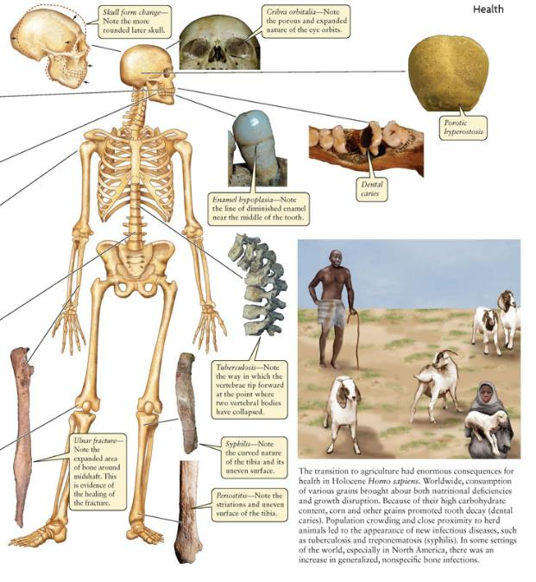

Slide 10
Bioarcheologický model

Slide 11
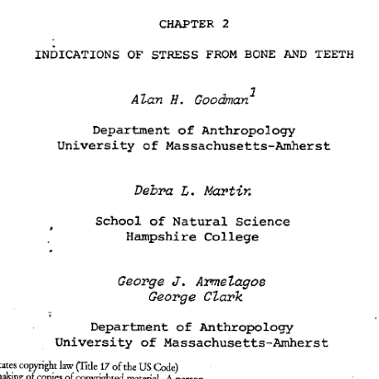
BIOARCHEOLOGICKÝ MODEL
Propojení biologických (kosterních), demografických (profil pohřebiště), kulturních a environmentálních souvislostí (kontextuální informace o lokalitě) umožňuje multidimenzionální přístup k bioarcheologickému výzkumu.
1984

Slide 12
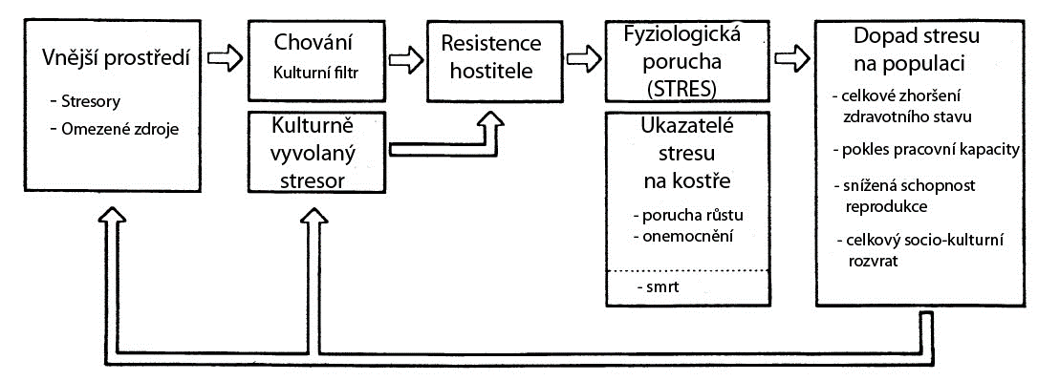
Prostředí: všechny vnější vlivy působící na jedince (na kost a zub)
Chování: selektivní filtr, který omezuje nebo prohlubuje vlivy prostředí
Struktura: kost a zub = biologická adaptace nebo reakce organismu
GOODMAN, A., D. MARTIN, G. ARMELAGOS, AND G. CLARK. 1984. On the Interpretation of Health From Skeletal Remains Alan H. Goodman Current Anthropology 34:281-288.

Slide 13
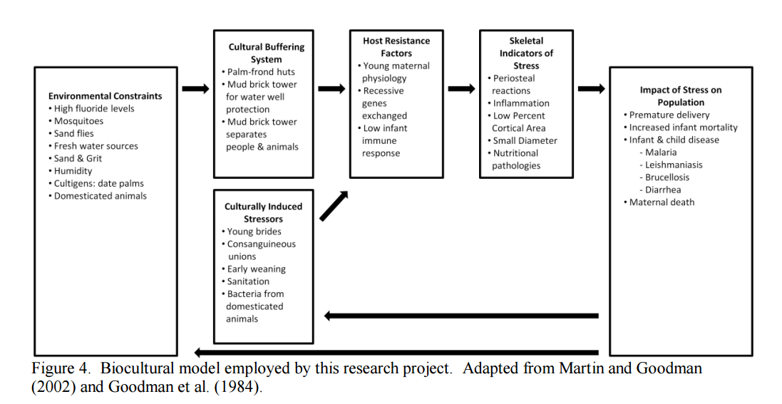
Baustian (2010): Tell Abraq

Slide 14
Ukazatele stresu: zdraví a nemoc

Slide 15
Stres
Stres: situace, kdy je přímo či nepřímo ohrožena homeostáza, existence jedince. Nespecifická odezva na zátěž.
Hans Selye (1976), vychází z Walter Bradford Cannon (1915).

Slide 16
Hans Selye: stádia stresu
Poplachová reakce; iniciální okamžitá reakce na stresor: bojuj nebo uteč.
Stadium adaptace (resistence). Organismus nemůže zůstat v prvním stádiu. Musí se buď adaptovat nebo zajít. Adaptuje-li se na stres vzniká nová kvalita a obdobný stres pak může snáze tolerovat.
Stadium exhaustace: energetické zdroje adaptace jsou limitovány.

Slide 17
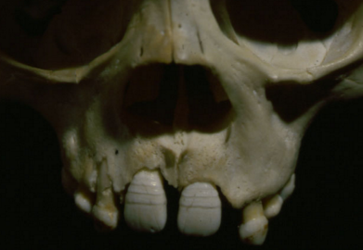
Stádium resistence je dlouhodobé období plné strukturálních změn (např. defekt na sklovině).
Odezva na původce stresu je různá (= nespecifická, ekvifinální).
STRES = ZMĚNA STRUKTURY = MĚŘITELNÝ DEFEKT (STRAIN)

Slide 18
Jak měřit odezvu na stres?
U živých lidí měříme: tlak, hladinu hormonů, imunitní systém apod.
U fosilních pozůstatků: změna struktury tkáně = CHRONICKÝ STRES (déle trvající).

Slide 19
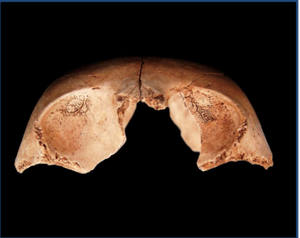
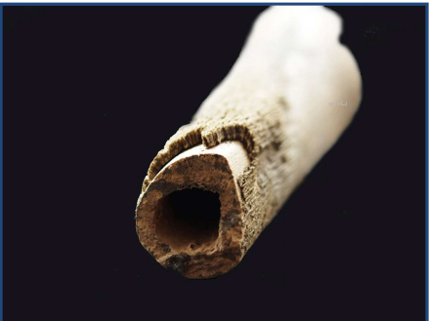
STRESOR = INFEKČNÍ ONEMOCNĚNÍ
ALARM – RESISTENCE - PODLEHNUTÍ
ADAPTACE = STRUKTURÁLNÍ ZMĚNA (např, cribra orbitalia, periostosis, hypoplázie skloviny)
Atlas of Bioarchaeology (Šlaus, Novak, Vyroubal, Bedić, Brkić, Vodanović)

Slide 20
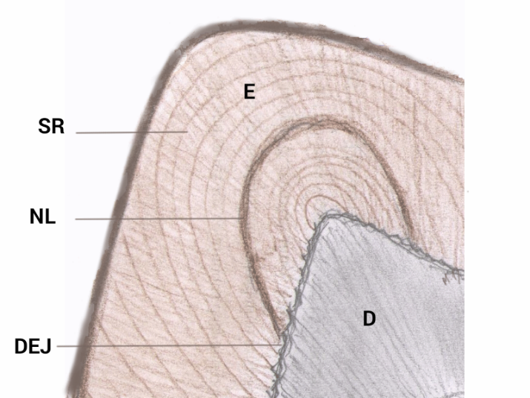
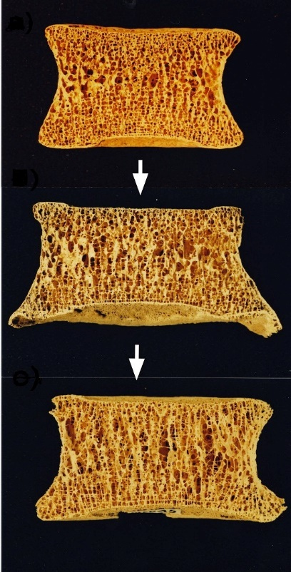
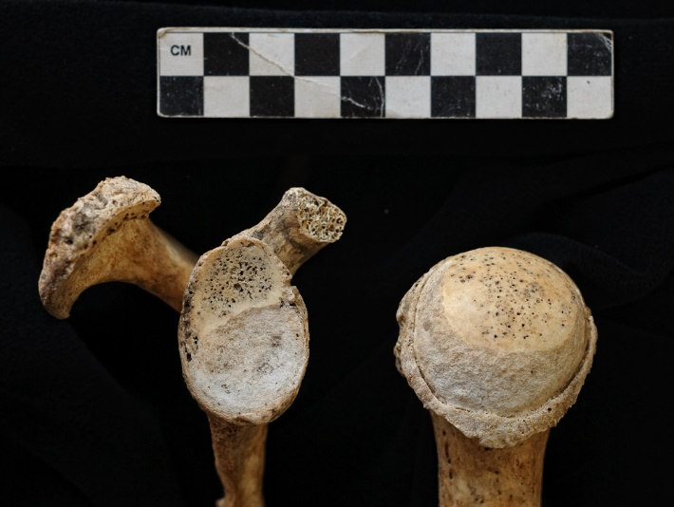
Reakci na stres sledujeme:
na jednotlivých systémových úrovní;
podle identifikace původce;
podle rozsahu zasažení.

Slide 21
Využití stresových ukazatelů
Vztah mezi tzv. health (biological) status a social status.
Mají jedinci z rozdílných sociálních vrstev odlišné zdraví?
Očekávat od kosterního souboru korelaci mezi sociálním statusem a biologickým statusem je ambiciózní, ale ne nereálné.

Slide 22
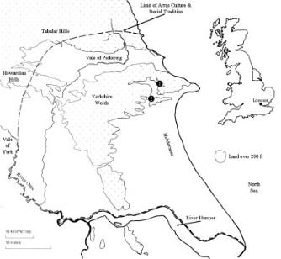
Peck JJ. 2013. Status, health, and lifestyle in Middle Iron Age Britain: A bioarcheological study of elites and non-elites from East Yorkshire, Northern England. International Journal of Paleopathology 3: 83-94.
Arras, East Yorkshire, Severní Anglie.
Střední doba železná (400–100 BC): Rudston (N = 164), Burton Fleming (N = 56).
Sociální rozdíly: orientace pohřbu, rozdíly v symbolech, hrobová výbava.
Elity a non-elity.
LEH, periostitis, cribra orbitalia, degenerativní onemocnění kloubů, trauma.
Zaznamenali nerovnost ve zdravotním stavu v souvislosti se sociálním zařazením.

Slide 23
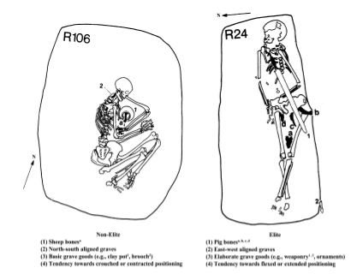
Přečtěte si tento výzkum!
Dvě skupiny hrobů (podle sociálního postavení):
se lišily ve výskytu stresových ukazatelů, traumat a degenerativních změn = těžší práce u non-elit.
se nelišily ve zdravotním stavu zubů = stejná strava?

